Slide 1

Disney Word Movies Análisis
Películas
Ganancias
Directores
Personajes

Slide 2

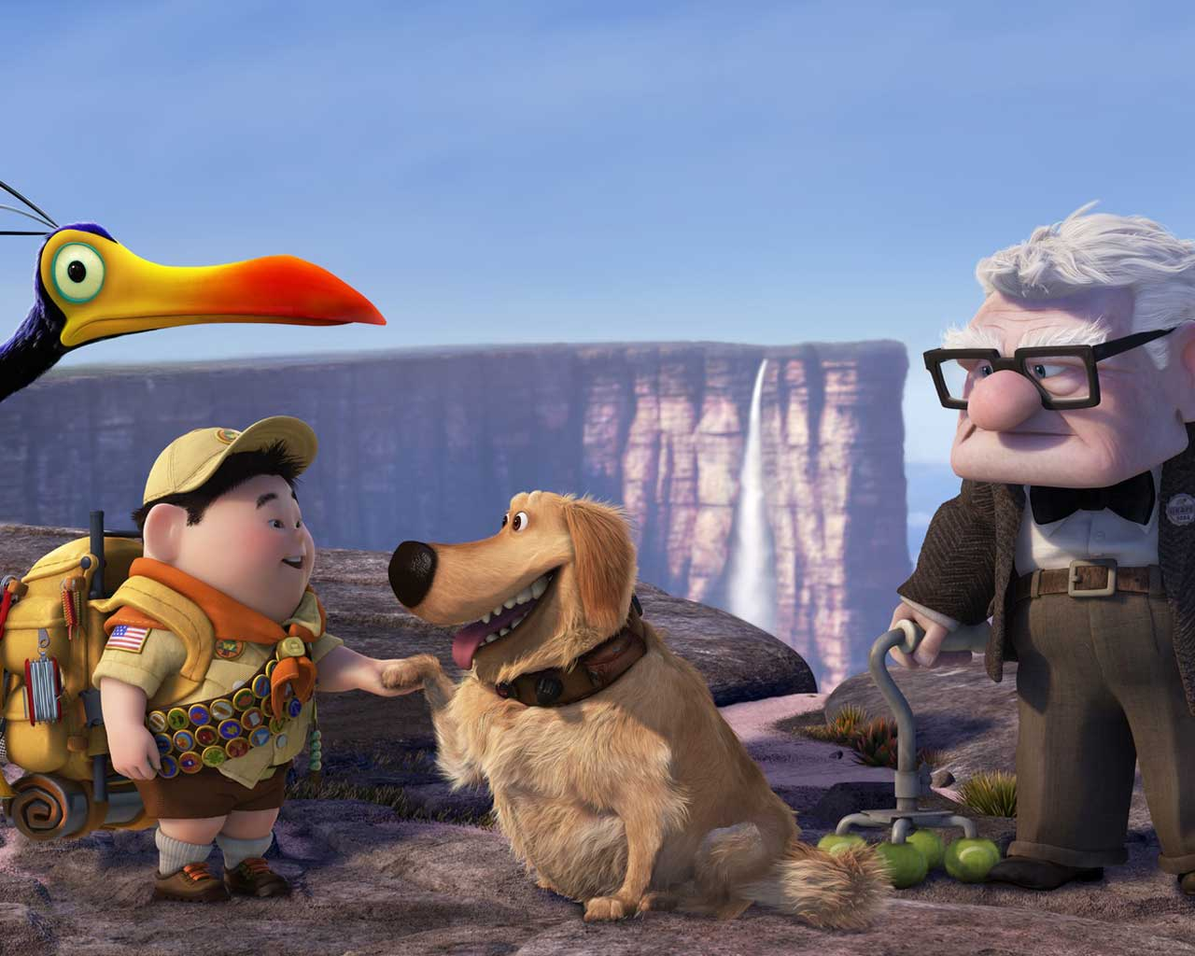
PELICULAS
GANANCIAS
TOTAL DE PELICULAS
XXX
DIRECTORES
PERSONAJES
FECHA DE ESTRENO
Todas ˅
TITULOS
Todas ˅
GÉNEROS
Todas ˅

Slide 3
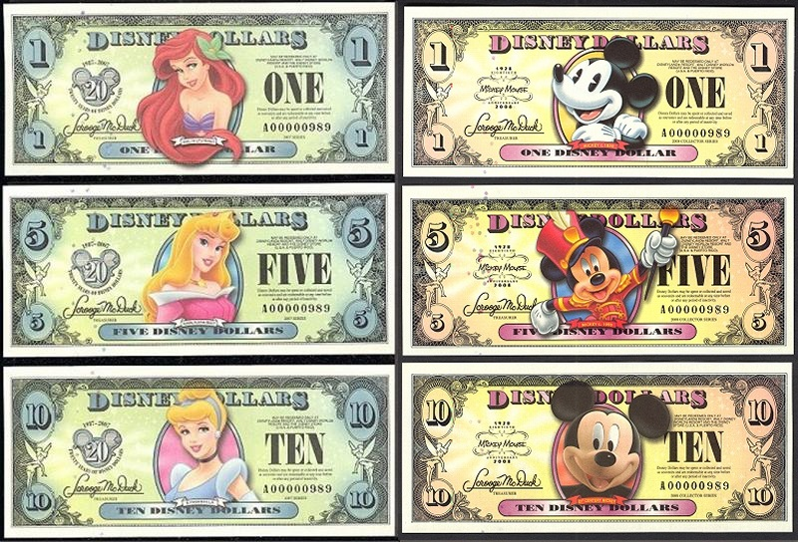
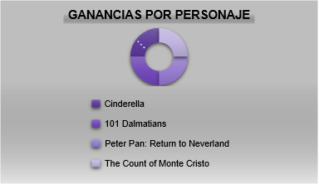
GANANCIAS
PELICULAS
DIRECTORES
PERSONAJES
FECHA DE ESTRENO
Todas ˅
TITULOS
Todas ˅
GÉNEROS
Todas ˅
PERSONAJES
Todas ˅

Slide 4
DIRECTORES
PELICULAS
TOTAL DE PELICULAS
XXX
GANANCIAS
PERSONAJES
FECHA DE ESTRENO
Todas ˅
TITULOS
Todas ˅
GÉNEROS
Todas ˅

Slide 5
PERSONAJES
PELICULAS
TOTAL DE PELICULAS
XXX
GANANCIAS
DIRECTORES
FECHA DE ESTRENO
Todas ˅
TITULOS
Todas ˅
GÉNEROS
Todas ˅

